Slide 1
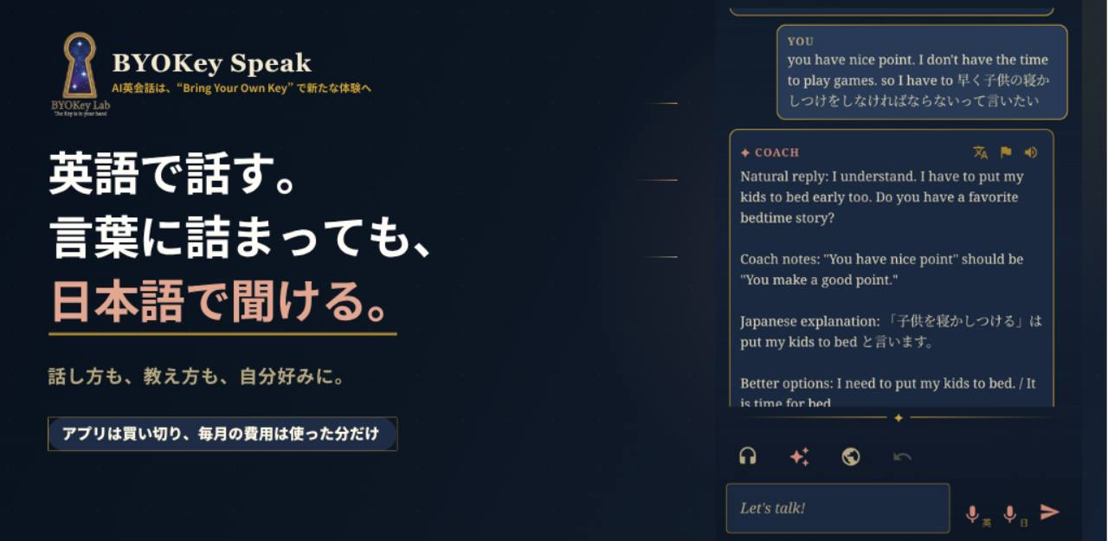


BYOKey Speak
AI英会話は、“Bring Your Own Key”で新たな体験へ
英語で話す。
言葉に詰まっても、
日本語で聞ける。
話し方も、教え方も、自分好みに。
アプリは買い切り、
毎月の費用は使った分だけ

Slide 2
BYOKey Speak
AI英会話は、“Bring Your Own Key”で新たな体験へ
英語で話す。
言葉に詰まっても、
日本語で聞ける。
話し方も、教え方も、自分好みに。
アプリは買い切り、
毎月の費用は使った分だけ

